Slide 1
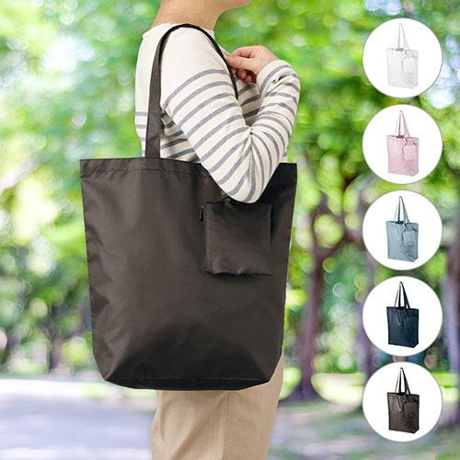
【提案書】
ポケッタブルトート(M) ポーチ付
収納＆持ち歩き専用のポーチが付属した、Mサイズのポケッタブルトートバッグ。A4サイズの書類を縦に収納できる程よいサイズ感なので、普段使い用のお買い物バッグやサブバッグに最適です。
特徴
納期
納期スペース
仕様
カラー展開 : 全5色
素材 : ポリエステル
サイズ : 本体／約W380×H370×D110mm 持ち手／約W25×H530mm ポーチ／約W135×H110mm
容量 : 約10L
お見積
お見積りスペース

